Slide 1
1.
FORANDRINGSLEDELSE

Slide 2
1. Forandringsledelse / INDHOLD
  1.1 Generel indføring i forandringsledelse
    Introduktion
    Samspillet mellem projektledelse og forandringsledelse
    Forandringens tre faser og forskellige spor
    Gevinstrealisering
    Kotters otte trin til succesfulde forandringer
  1.2 Modeller til indledende analyse af forandringer
    Buchanans og Boddys forandringsmodel
    Forandringens domæner/dimensioner
    Analytisk rammeværktøj til forandringsaspekter
    1.3 Forandringsparathed – analysemodel
      Forandringsparathed i organisationer
      Model til analyse af forandringsparathed

Slide 3
1.1.
GENEREL INDFØRING
I FORANDRINGSLEDELSE

Slide 4

introduktion
Hvorfor forandringsledelse?
De fleste it-projekter handler ikke blot om implementering af nye tekniske løsninger. De kræver meget ofte også, at arbejdsopgaver og -processer laves om. Mange it-implementeringsprojekter fordrer med andre ord også en række andre forandringer – både organisatoriske og adfærdsmæssige.
Succesfulde forandringer sker ikke af sig selv. En succesfuld forandring skal både planlægges og ledes fra start til slut. Det handler blandt andet om at sikre bred opbakning om processen – og om at undgå for stor usikkerhed blandt medarbejderne.
Forandringer er udfordrende, fordi de fleste kan lide at gøre tingene, som de plejer – og har svært ved at ændre rutiner. Forandringer er for mange en uvelkommen forstyrrelse og kan, hvis ikke processen håndteres korrekt, øge utrygheden blandt medarbejderne. At finde frem til, hvad der skal forandres, er ofte langt nemmere end at skabe den reelle forandring.
1. Forandringsledelse
1.1. Generel indføring

Slide 5
Samspillet mellem projektledelse og forandringsledelse
Projektledelse
Forandring i organisationer er meget ofte organiseret i projekter. Forandringsledelse foregår derfor meget ofte i projektregi og er forankret hos en projektleder, et projektteam, en styregruppe mv. Det er dog væsentligt at være bevidst om, at projektledelse og forandringsledelse ikke er det samme. Der er centrale forskelle, og det er derfor nogle gange hensigtsmæssigt, at to forskellige personer fungerer som hhv. projektleder og forandringsleder.
Projektledelse handler om…
at styre et projekt mod et defineret mål – typisk en leverance. I projektledelse ligger ansvaret for at planlægge, budgettere, organisere og styre projektforløbet frem mod det fastsatte mål.
Forandringsledelse handler om…
at lede den menneskelige side af en forandring for at nå et ønsket mål for organisationen/forretningen via en række processer, værktøjer og teknikker.
(opgaver)
HVAD
Tilstand A
Tilstand B
Forandringsledelse
(mennesker)
HVORDAN
Forandring
1. Forandringsledelse
1.1. Generel indføring

Slide 6
Forandringens tre faser og forskellige spor
Den tysk-amerikanske psykolog Kurt Lewin har udviklet en simpel model for gennemførsel af organisatoriske forandringer. Den opstiller tre faser i en forandringsproces: ”Unfreeze – Change – Refreeze”. Han har fundet frem til, at man skal igennem de tre faser, for at en forandring kan blive en succes.
Modellen tager udgangspunkt i, at forandringer indledningsvist forudsætter, at man bryder ud af – eller frigør sig fra – sin etablerede praksis (unfreeze), inden man kan foretage de ønskede forandringer (change), for så at falde til ro i den nye praksis eller tilstand (refreeze). Lewins model kan hjælpe dig til at være bevidst om disse tre faser, hvor du befinder sig i din forandringsproces, og den kan hjælpe dig til at fastholde fokus på de forskellige spor i forandringen.
Teknisk forandring
Optøning
(Unfreeze)
Bevægelse
(Change)
Stabilisering
(Refreeze)
Adfærdsændring
Gevinster
1. Forandringsledelse
1.1. Generel indføring

Slide 7
Forandringens tre faser og forskellige spor (Fortsat)
1. Optøning (unfreeze)
En succesfuld forandringsproces kræver, at de berørte medarbejdere og ledere forstår, hvorfor forandringen skal finde sted, og hvorfor det er nødvendigt/ønskværdigt at ændre status quo. Den første fase handler derfor i høj grad om perceptionsledelse og har til formål at forberede de berørte interessenter til den kommende organisationsændring. Som forandringsleder skal du undersøge muligheder for at styrke organisationens forandringsparathed og skabe en oplevelse af en brændende platform (i lighed med Kotters forandringsmodel – se slides 15).
2. Bevægelse (change)
Forandringsfasen kaldes også for en overgangsperiode. Status quo er forstyrret, og denne fase handler derfor om implementering af forandring. Fasen omhandler også den indre rejse, som medarbejderne gennemgår som reaktion på forandringen. Medarbejderne er ”optøede” og bevæger sig mod en ny måde at gøre tingene på.
3. Stabilisering (refreeze)
Når forandringen har taget form, og medarbejderne har taget den nye arbejdsgang til sig, er organisationen klar til at blive stabiliseret igen. Medarbejdere bevæger sig væk fra overgangsfasen mod stabilisering og/eller accept i 'genfrysningsfasen'. Som forandringsleder er det vigtigt at sikre, at forandringen bliver fastholdt som en fast del af hverdagen.
1. Forandringsledelse
1.1. Generel indføring

Slide 8
Forandringens tre faser og forskellige spor (fortsat)
I implementeringen af it-projekter gennem de tre faser er det væsentligt at have et samtidig fokus på forandringens tre ‘forandringsspor’:
Et teknisk spor, som handler om den tekniske forandring, projektet skal levere.
Et adfærdsspor, som omfatter de adfærdsændringer, projektet skal sikre (fx omlægning af arbejdsgange, omfordeling af ansvarsområder, reorganisering mv.).
Et gevinstspor, som handler om at planlægge, følge op (fx med korrigerende handlinger) og høste de gevinster, projektet er igangsat for at realisere.
Teknisk forandring
Optøning
(Unfreeze)
Bevægelse
(Change)
Stabilisering
(Refreeze)
Adfærdsændring
Gevinster
1. Forandringsledelse
1.1. Generel indføring

Slide 9
Gevinstrealisering
Gevinstrealisering er en metode til at skabe størst mulig organisatorisk værdi af en forandring eller et projekt. Fokus på gevinstrealisering sikrer, at vi – udover de tekniske leverancer – samlet set leverer den samlede forandring (teknisk og adfærdsmæssigt), som gør det muligt at høste de ønskede gevinster – og indfri det overordnede formål med det konkrete projekt.
Figuren viser, at de tekniske projektleverancer blot er det første trin til at indfri det overordnede mål. Hvis vi kun sigter mod dette, mislykkes den organisatoriske implementering af projektet. Modellen illustrerer, at vi – for at komme i ’mål’ med projektet – har brug for at indtænke alle trin i gevinstrealiseringsprocessen.
Modellen understreger vigtigheden af at sikre to ting:
1) at de involverede medarbejdere og ledere har de nødvendige kompetencer til at udøve den nye ønskede adfærd
2) at projektet understøtter ledere og medarbejdere i faktisk at adoptere den nye ønskede adfærd.
Projektleverancer
Nye kompetencer
Ny adfærd
Gevinster
Formål
1. Forandringsledelse
1.1. Generel indføring
Rytter, Lind og Svejvig (2020)

Slide 10
Kotters otte trin til succesfulde forandringer
At gennemføre forandringer i organisationer er vanskeligt, og alt for ofte slår det fejl. John Kotter – professor på Harvard Business School og en central figur inden for forandringsteorilitteraturen - har forsket i, hvorfor så mange forandringer mislykkes, og hvad der kendetegner succesfulde forandringer. På baggrund af sin forskning definerede Kotter otte vigtige trin, man som leder eller forandringsagent bør forholde sig til og forberede sig godt på, hvis forandringen skal lykkes.
Kotters otte trin er ikke tænkt som en ‘trin-for-trin’-guide til forandringsledelse. Den indeholder dog nogle centrale punkter, som det er vigtigt at have for øje for at lykkes med i sin forandring. Er der etableret en ‘guiding coalition’ i projektet? Er der formuleret en stærk vision for forandringen? Er den formidlet til de rette i organisationen? osv.
Establishing a sense of urgency
Forming a powerful guiding coalition
Creating a vision
Communicating a vision
Empowering others and act on the vision
Planning for and creating short-term sins
Consolidating improvements and producing still more changes
Institutionalizing new approaches
1. Forandringsledelse
1.1. Generel indføring

Slide 11
Kotters otte trin (fortsat)
Kotters otte trin kan oversættes til dansk og uddybes således:
1. Etablering af en oplevelse af, at forandringen er nødvendig (en brændende platform)
Det kan være vanskeligt at få medarbejdere til at forlade deres tryghedszone i forbindelse med forandringer. Hvis ikke forandringen opleves som nødvendig, er medarbejderne sjældent indstillede på at yde den ekstra indsats, der ofte har afgørende betydning.
2. Etablering af en styrende koalition (forandringsgruppe)
Det er essentielt at samle et kompetent team, der kan vise vejen og styre forandringen. Det kan være en fordel med et team, der både besidder ledelsesfærdigheder, troværdighed, kommunikative evner, autoritet og analytiske evner.
3. Udvikling af en vision og en strategi
Der skal skabes en vision for den ønskede forandring. Visionen kan styre forandringsarbejdet og er vigtig, fordi den motiverer og inspirerer medarbejderne undervejs. Hvis ikke alle kender til og er indstillede på visionen, kan selv de mindste beslutninger føre til konflikter.
4. Klar kommunikation af visionen
Det er afgørende, at så mange medarbejdere som muligt forstår og accepterer visionen. Det er derfor vigtigt, at visionen kommunikeres klart og overbevisende til alle relevante dele af organisationen.
1. Forandringsledelse
1.1. Generel indføring

Slide 12
Kotters otte trin (fortsat)
5. Etablering af grundlag for handling på bred basis
For at skabe grundlag for handling er man nødt til at fjerne den modstand, der kan forhindre visionen. Det kan man gøre ved at ændre på systemer og strukturer, der underminerer forandringsprocessen, samt ved at opmuntre medarbejderne til at komme med utraditionelle idéer og initiativer.
6. Planlægning og opnåelse af kortsigtede resultater
At kunne se resultaterne af forandringen, er med til at fastholde motivation og en oplevelse af, at forandringen er nødvendig. Sørg derfor for at skabe synlige, overkommelige resultater og succeser så hurtigt som muligt og sørg for at belønne medarbejderne for deres indsats.
7. Konsolidering af resultater og produktion af mere forandring
Fremskridt skal fejres, men arbejdet er ikke færdigt, før forandringen er indlejret i kulturen. Efter første succes er der plads til at køre hårdere og hurtigere frem. Undgå at fejre succesen for hurtigt, da det kan lægge en dæmper på oplevelsen af nødvendighed og dermed sætte en stopper for forandringsprocessen.
8. Forankring af forandringen i organisationens kultur
Indtil forandringerne er implementeret i organisationens kultur, er de i fare. Derfor skal den ledende koalition sikre, at forandringerne er kommet for at blive. Det kan gøres ved at vise medarbejderne, hvordan deres specifikke adfærdsmønstre og holdninger har medvirket til at nå forandringen samt ved at sørge for, at nye medarbejdere bliver indlemmet i den nye kultur.
1. Forandringsledelse
1.1. Generel indføring

Slide 13
1.2.
MODELLER TIL INDLEDENDE ANALYSE AF FORANDRINGER

Slide 14

Modeller til indledende analyse af forandringer
Forandringer er forskellige i deres omfang og i deres implikationer for den berørte organisation. Vil man sikre sig, at forandringer får den ønskede effekt, er det vigtigt forinden - som en del af foranalysen - at gøre sig klart, hvad der skal forandres, og hvordan det vil påvirke organisationen.
Her præsenteres tre forskellige modeller, du som projektleder kan bruge i projektets indledende foranalyse. De hjælper dig til på forskellige måder at analysere den forandring, som skal gennemføres som en del af dit projekt, og giver dig værdifulde input til dit videre arbejde med at tilrettelægge og gennemføre den planlagte forandringsproces.
Resultaterne fra de gennemførte analyser med modellerne skal indgå som en del af projektets PID og skal på den måde hjælpe projektets styregruppe til at skabe overblik over omfanget og karakteren af den forandring, projektet vil medføre - og dermed styrke beslutningsgrundlaget for projektets tilrettelæggelse og organisering.
De tre modeller er:
Model 1: Buchanans og Boddys forandringsmodel
Model 2: Forandringens domæner/dimensioner
Model 3: Analytisk rammeværktøj til forandringsaspekter
1. Forandringsledelse
1.2. Modeller til indledende analyse af forandringer

Slide 15

Model 1.A
Buchanans og Boddys forandringsmodel
Kerne | Radikal |  | Perifer
 | Høj konflikt | Moderat konflikt
 | Lille konflikt | Lille konflikt
 | Inkrementel
4
1
Find en printvenlig udgave af modellen her.
3
2
1. Forandringsledelse
1.2. Modeller til indledende analyse af forandringer

Slide 16
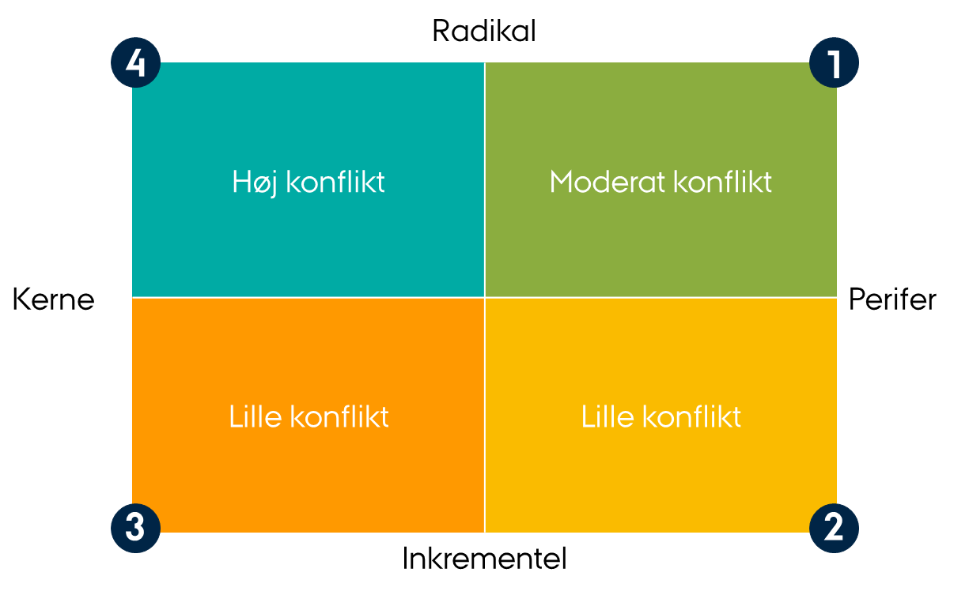
Model 1.A (fortsat)
Buchanans og Boddys forandringsmodel
Initiering
Buchanans og Boddys forandringsmodel bruges når du skal lave en indledende vurdering af den forandring, organisationen står over for. Modellen kan hjælpe dig med at vurdere karakteren af den kommende forandring og med at forudsige organisationens reaktioner på de ændringer og forandringer, du implementerer. Modellen er et generisk værktøj og kan bruges i alle typer af projekter. Den kan bruges på hele organisationen eller på udvalgte dele. Modellen består af fire kvadranter, der klassificerer selve forandringens natur set fra de berørte individers synspunkt. Modellen anvendes i forbindelse med projektets foranalyse og indgår som en del af PID’en.
Modellen forholder sig til to parametre/dimensioner i relation til forandringen:
Hvor central er forandringen for organisationens kerneopgave? Påvirker den organisationens kerneopgaver, eller berører den et mere perifert område?
Hvor vidtgående forandringen er for organisationen? Indebærer den radikale ændringer eller mindre inkrementelle ændringer?
Med afsæt i de to parametre/dimensioner afdækker modellen niveauet af den konflikt/modstand og det besvær (fx tidskrævende processer) mv., man som forandringsagent vil møde som følge af forandringen.
Modellen er simpel og kan med fordel kombineres med andre værktøjer fx interessentanalysen (se slide 72), hvor man kan bruge modellen på hver af de centrale påvirkede interessenter.
Modellen kan både bruges som et analytisk værktøj og som et procesværktøj.
Som analytisk værktøj anvendes modellen i den indledende analyse af den organisatoriske respons på den foreslåede forandring – og som en del af udarbejdelsen af projektets PID.
Som procesværktøj anvendes modellen ligeledes i den indledende analyse, men her arbejder man i en større gruppe (fx i et projektteam eller i en kreds af relevante aktører i organisationen) og bruger modellen (planche eller tegning) til med post-its at indplacere deltagernes forskellige vurderinger i matrixen. Hvis der er tale om forskellige afdelinger eller dele af organisationen, indplaceres de enkelte afdelinger i matrixen, alt efter hvordan de på forskellig vis vil blive påvirket af den planlagte forandring. Ved at bruge modellen som procesværktøj får man som forandringsagent en mere kvalificeret og nuanceret analyse af den organisatoriske reaktion på den foreslåede forandring.
1. Forandringsledelse
1.2. Modeller til indledende analyse af forandringer

Slide 17
Model 1.A (fortsat)
Buchanans og Boddys forandringsmodel
Forandringen placeres med et punkt i koordinatsystemet. Ud for punktet noteres kort, hvilke faktorer/elementer i projektet der har særlig betydning for indplaceringen på de to parametre.
Modellen består af fire kvadranter, som forandringen kan placeres inden for:
Kvadrant: Forandringen er radikal men vedrører ikke organisationens kerneopgaver. Forandringen giver anledning til moderat konflikt.
Kvadrant: Forandringen er lille og vedrører ikke organisationens kerneopgaver. Forandringen giver kun anledning til lille konflikt.
Kvadrant: Forandringen er lille, men vedrører organisationens kerneopgaver. Forandringen giver anledning til lille konflikt.
Kvadrant: Forandringen er stor og vedrører organisationens kerneopgaver. Forandringen giver anledning til høj grad af konflikt.
1. Forandringsledelse
1.2. Modeller til indledende analyse af forandringer

Slide 18




Model 1.B
Forandringens domæner/dimensioner
Forandring i fire domæner
Forandring i forretningen
Fx
Fremdriftsreformen
Højere tilfredshed blandt studerende
Indsamle og bruge data
Forretning
Forandring i kultur
Fx
Kulturelle forandringer
Bedre vidensdeling
Aktivering af værdisæt
Styrket trivsel
Forandring i processer
Fx
Omlægning af arbejdsgange
Nye samarbejdsrelationer
Kultur
Kultur
Processer
Find en printvenlig udgave af modellen her.
Teknologi
Forandring i teknologi
Fx
Nyt HR-system
Timeregistrering
Nyt journalsystem
1. Forandringsledelse
1.2. Modeller til indledende analyse af forandringer

Slide 19
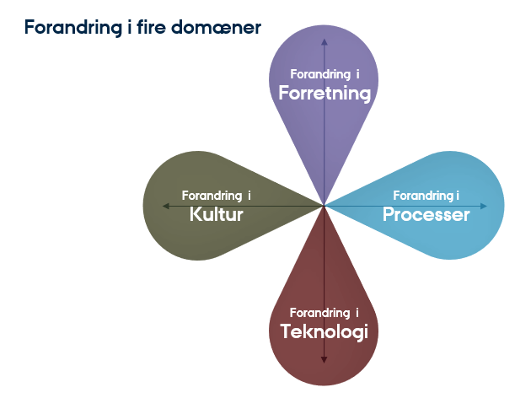
Model 1.B (fortsat)
Forandringens domæner/dimensioner
Forandringer kan påvirke mange
forskellige dele af en organisation.
Det er derfor væsentligt at gøre sig
klart, hvordan og i hvilket omfang
en forandring vil udspille sig inden
for forskellige ’domæner’ i
organisationen. Er det primært en
teknisk forandring, eller fordrer dit
projekt også, at processer og arbejdsgange skal ændres? Og er det måske endda noget, som vil påvirke kulturen i organisationen?
Denne model anskueliggør, hvilke ’domæner’ forandringen kommer til at foregå inden for og påvirke. Modellen kan dermed give et billede af omfanget og typen af forandring, der er tale om, og den kan dermed hjælpe til at klarlægge både fokus i implementeringsprocessen og dens omfang.
Modellen bruges primært som et analytisk værktøj men kan også bruges som et procesværktøj.
Som analytisk værktøj anvendes modellen indledningsvist til at udarbejde den indledende analyse af den organisatoriske respons på den foreslåede forandring – og som en del af udarbejdelsen af projektets PID.
Som procesværktøj anvendes modellen med inddragelse af relevante interessenter i organisationen – fx på en workshop el. lign. Modellen udfyldes på baggrund af drøftelser mellem de deltagende interessenter, og eventuelle forskelligheder og nuancer mellem de forskellige interessenter noteres ned i modellen. På den måde anvendes modellen til at skabe en overordnet eller gennemsnitlig vurdering, ift. hvilke domæner forandringen vil omfatte. Den vil også synliggøre variationen og de forskellige perspektiver, der kan ligge bag vurderingerne (fx fordi projektet vil ’ramme’ forskellige dele af organisationen på forskellige måder).
1. Forandringsledelse
1.2. Modeller til indledende analyse af forandringer

Slide 20
Model 1.B (fortsat)
Forandringens domæner/dimensioner
Forandring i fire domæner
Forandring i forretningen
Fx
Fremdriftsreformen
Højere tilfredshed blandt studerende
Indsamle og bruge data
Du udfylder modellen ved på en skala fra 0 til 5 at angive, i hvor høj grad dit projekt kommer til at påvirke de fire domæner. Ud for hver rating angiver du kort, hvilke faktorer/elementer i projektet der har særlig betydning for vurderingen.
Forandring i kultur
Fx
Kulturelle forandringer
Bedre vidensdeling
Aktivering af værdisæt
Styrket trivsel
Forretning
Ved med streger at forbinde punkterne på de fire dimensioner synliggøres det, hvor stor en forandring der er er tale om, og om projektet medfører forandringer inden for alle domæner eller blot et eller to.
Kultur
Kultur
Processer
Forandring i processer
Fx
Omlægning af arbejdsgange
Nye samarbejdsrelationer
Forandring i teknologi
Fx
Nyt HR-system
Timeregistrering
Nyt journalsystem
Teknologi
1. Forandringsledelse
1.2. Modeller til indledende analyse af forandringer

Slide 21


Model 1.C
Analytisk rammeværktøj til forandringsaspekter
Områder af en medarbejdergruppes jobfunktion, der kan påvirkes
Processer
Systemer
Lokation
Værktøjer
Jobrolle
Aflønninger eller goder
Adfærd
Mindset/
overbevisning
Mindset/
overbevisning
1. Forandringsledelse
1.2. Modeller til indledende analyse af forandringer

Slide 22
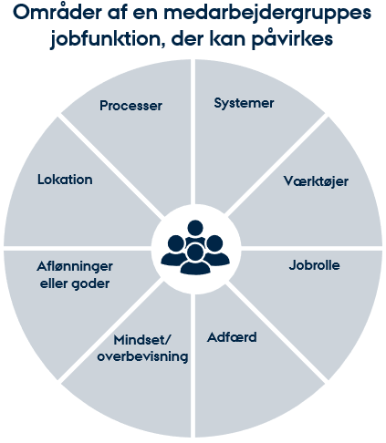
Model 1.C (fortsat)
Analytisk rammeværktøj til forandringsaspekter
Initiering
Forandringer kan ’ramme’ medarbejdere og grupper af medarbejdere på meget forskellige måder – både i forhold til forandringens omfang og i forhold til, hvilke dele af deres arbejde der bliver påvirket. Er det bare et nyt system, som erstatter det gamle? Skal de til arbejde på nye måder – evt. med nye kolleger? Skal de arbejde med helt nye opgaver eller et helt nyt sted. Forandringer kan have stor betydning for den enkelte, og dét kan igen have stor betydning for, hvordan forandringen bliver modtaget, og om den skaber modstand eller medvind.
Som forandringsleder er det væsentligt at analysere, hvilke implikationer forandringen vil have for de centrale berørte aktører. En sådan analyse giver væsentlig viden om, hvordan forandringen skal tilrettelægges, så der sikres størst mulig opbakning – til forandringen og til at håndtere og imødegå evt. negative konsekvenser for de involverede.
Modellen kan anvendes som et analytisk rammeværktøj til at afdække, hvordan centrale medarbejdergrupper påvirkes af forandringen. Den kan bl.a. bruges til at afdække, om der kan være afledte konsekvenser af det foreslåede projekt, og om de i praksis kan få stor betydning for nogle af de implicerede. Du kan bruge modellen til at tydeliggøre, hvilke aktørgrupper der i særlig grad bliver påvirket af forandringen, og hvordan de bliver ramt. Modellen kan derfor give dig værdifuld viden ift. at planlægge din implementeringsproces.
Modellen kan bruges til en indledende analyse af forandringen, og den kan med fordel indgå som en del af projektets interessentanalyse. Du kan med fordel udvælge de medarbejdergrupper, som forventes at blive mest påvirkede af forandringen, og lave en analyse for hver af dem.
Analysens resultater kan give væsentlige input til bl.a. interessentanalysen, idet den afdækker, hvordan forandringen vil ’ramme’ de centrale aktører, og dermed giver input til, hvordan disse aktørgrupper vil stille sig i forhold til den forestående forandring.
1. Forandringsledelse
1.2. Modeller til indledende analyse af forandringer

Slide 23
Model 1.C (fortsat)
Analytisk rammeværktøj til forandringsaspekter
Du udfylder modellen ved at notere, hvordan og i hvilket omfang forandringen vil påvirke den pågældende medarbejdergruppe. Ud for hvert felt/område angiver du kort, hvilken betydning forandringen får for medarbejdergruppen.
1. Forandringsledelse
1.2. Modeller til indledende analyse af forandringer

Slide 24
1.3.
FORANDRINGSPARATHED - ANALYSEMODEL

Slide 25
Forandringsparathed I organisationer
Det kan være meget forskelligt, hvor omstillings- eller forandringsparate organisationer eller dele af organisationer er. Er organisationen ikke forandringsparat, risikerer forandringen at mislykkes.
Forandringsparathed refererer til, hvor let eller svært det vil være for en organisation at gennemføre en given forandring. En analyse af forandringsparathed afdækker dermed organisationens – og medarbejdernes – evne til at gennemføre en succesfuld forandring. Analysen kan indikere, hvilke udfordringer man står over for, og hvilke løftestænger der er til stede i organisationen.
Som forandringsleder er det ikke blot væsentligt at kortlægge, hvilken forandring man skal gennemføre, men også at se på, hvor ’parat’ organisationen er ift. at implementere den planlagte forandring.
1. Forandringsledelse
1.4. forandringsparathed - analysemodel

Slide 26
Model 1.D til analyse af forandringsparathed
Find en printvenlig udgave af modellen her.
1. Forandringsledelse
1.4. forandringsparathed - analysemodel

Slide 27
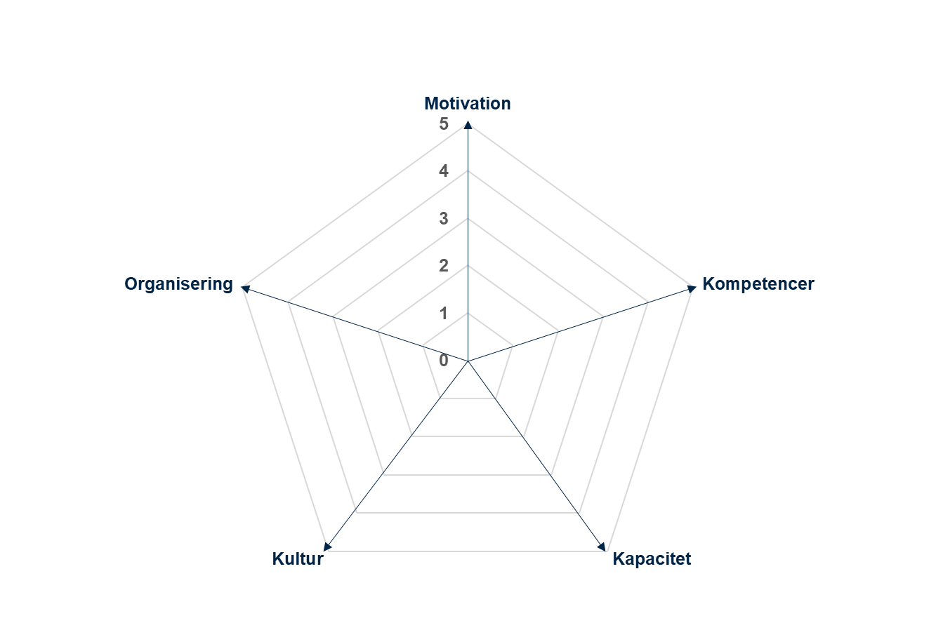
Model 1.D (fortsat) til analyse af forandringsparathed
Forandringsparathed kan analyseres på en række forskellige parametre, og modellen kan tilpasses efter, hvad der er mest relevant. Modellen er en ’grundmodel’ til at kortlægge organisationers forandringsparathed. Den fokuserer på organisationens forandringsparathed i forhold til en række forskellige parametre, fx:
Motivation (ift. den planlagte forandring)
Kompetencer
Kapacitet
Kultur
Organisering
Modellen anvendes i forbindelse med projektets foranalyse og indgår som en del af PID’en. Den giver et nuanceret indblik i, hvilke særlige opmærksomhedspunkter der knytter sig til projektets organisatoriske implementering og giver dermed et godt afsæt for at målrette implementeringsindsatsen mod områder med lav parathed.
Modellen kan i praksis tilpasses og anvendes i en lang række sammenhænge. Den er fleksibel og kan tilpasses i både indhold (andre parametre) og anvendelse til den konkrete kontekst.
Modellen kan bruges på forskellige måder:
Som ’internt’ analyseredskab for projektledelsen. Forandringsparathedsvurderingen kan gennemføres af forandringslederen eller i en snæver kreds i projektteamet. Det kan sikre relevante indsigter på en hurtig og nem måde.
Som dialogværktøj som del af en inddragende proces. Her kan modellen fx bruges på en workshop med deltagelse af repræsentanter for de dele af organisationen, som berøres af forandringen.
En gevinst ved at anvende modellen på denne måde er, at man gennem dialogerne om parathedsniveauer på de forskellige parametre får utrolig meget værdifuld information om, hvordan organisationen er stillet forud for den kommende forandring.
Har man brug for at afdække forskelle på tværs af forskellige dele af organisationen, kan man med fordel afholde flere ’lokale’ workshops, hvor man gennemfører vurderingsprocessen for afgrænsede dele af organisationen (fx et enkelt fakultet eller enkelte funktioner på universitetet).
1. Forandringsledelse
1.4. forandringsparathed - analysemodel

Slide 28
Model 1.D (fortsat) til analyse af forandringsparathed
HVORDAN VURDERER I FORANDRINGPARATHEDEN I ORGANISATIONEN IFT. FØLGENDE PARAMETRE
Forandringsparathedsvurderingen foretages i en ’spiderweb-model’ ved at vurdere organisationens parathed i relation til det aktuelle projekt for hver af de angivne parametre.
Vurderingen angives på en skala fra 0 til 5, hvor 0 indikerer ’ingen forandringsparathed’, mens 5 indikerer ’meget høj forandringsparathed’.
Parathedsvurderingen for de enkelte parametre vurderes ved at forholde sig til de opstillede spørgsmål (for hvert parameter) og så give en samlet vurdering fra 0 til 5 ud fra en tværgående vurdering.
Tip: Som processpørgsmål er det altid godt at spørge: ‘Hvad skal der til, for at du/I ville vurdere paratheden et point højere?
Motivation – i hvilken grad er organisationen motiveret for forandringen?
Herunder fx:
Oplevelse af behov for forandring blandt medarbejdere
Erfaringer med tidligere forandringer
Samspil med eksisterende praksis på området
Kompetencer – i hvilken grad
rummer organisationen de nødvendige kompetencer for at kunne gennemføre forandringen?
Herunder fx:
Ledere og medarbejderes kompetencer ift. ny praksis
Adgang til faglig support
Kapacitet – i hvilken grad har organisationen den nødvendige kapacitet (fx tid, ressourcer mv.) til at gennemføre forandringen?
Herunder fx:
Allokering af tid og ressourcer til gennemførsel af forandringen
Andre igangværende forandringsprocesser
Kultur – i hvilken grad understøtter organisationens kulturforandringen?
Herunder fx:
Grad af fælles vision og retning for organisationen
Tradition for samarbejde
Overensstemmelse med eksisterende værdier i organisationen
Organisering – i hvilken grad understøtter den nuværende organisering forandringen?
Herunder fx:
Tilstedeværelse af etablerede samarbejds- og beslutningsfora, som kan understøtte forandringen
Grad af klare beslutningsveje i organisationen
1. Forandringsledelse
1.4. forandringsparathed - analysemodel

Slide 29
Model 1.D (fortsat) til analyse af forandringsparathed
Ved at koble punkterne på de forskellige parametre med streger 'tegner' man en figur, som viser paratheden for organisationen. Figuren illustrerer, dels hvor stor forandringsparatheden er (arealet inden for figuren), dels hvor forandringsparatheden er lav, og hvor det derfor er nødvendigt at sætte ind.
Organisation A er kendetegnet ved høj motivation, høje kompetencer og en understøttende kultur ift. forandringen. Men den er udfordret i forhold til organisering og kapacitet til at gennemføre den ønskede forandring.
Organisation B er kendetegnet ved en understøttende organisering, stor kapacitet og en rimeligt understøttende kultur. Organisationen er delvist udfordret ift. motivationen og kompetencer til at gennemføre den ønskede forandring.
1. Forandringsledelse
1.4. forandringsparathed - analysemodel

